Slide 1
Piloter un projet Informatique – SAé502
Philippe - MCF 27ème HC/PES Co-Resp. M1&2 IoT Intervenant RT1, LP TeaProw, M1 IoT, M2 IoT FEMTO-ST/DISC/OMNI NUMERICA
philippe.canalda@[univ-fcomte.fr,femto-st.fr,gmail.com]

Slide 2
Objectifs « informatiser une clinique de campagne »
Mener un projet informatique et réseau complexe, en équipe, adressant le pilotage projet (pilpro), du réseau avancé, sécurisé et résilient (cyber-sécurité), de l’inter-connexion de systèmes (IOM), le tout en suivant une approche agile
A partir des grandes lignes de ce projet d’informatisation d’« une clinique de campagne », vous devez :
- co-rédiger le cahier des charges exprimant les besoins en terme de services, de communication, et de sécurisation
- concevoir et mettre en place (déploiement) une architecture (infra) sécurisée de cette clinique de campagne (Datacenter sécurisé) : accès 802.1.x sur les équipements (VPN, VLAN, gateways, switch, routeur, client, serveur, …), install radius, gestion des serveurs d'admin, gestion des données administratives, médicales et opératoires, scripts de sauvegarde, vérification des quotas, vérification de fonctionnement, supervision (avec l’intégration Nagios par exemple), disponibilités, identification des risques, procédure de secours en cas de défaillance (panne, déni de service), gestion des risques, …
- une architecture IoT sécurisée
- développer aussi du code (gestion des badges d'accès, sécurité renforcée, sécurité en mode dégradé...)
Le tout en mode agile avec dev et prod dans un environnement style github/gitlab
Veille : contacter qlq DSI d'Hôpital pour connaître les nouvelles pratiques de cyberdéfense

Slide 3
Rappel des éléments de cadrage à minima
4 ou 5 par groupes : 2 cyber, 1 IOM et un pilpro idéalement 25h x 4 (ou 5) + temps de travail personnel (le double) => un projet de 200h à 250h, en 2 semaines ! C’est-à-dire 25h par personne et par semaine sur une durée de 2 semaines.
Attendu commun : une base de données médicale (identifier les différents accès : droit, données) une autre base avec des fichiers à protéger
Arch 802.1.3 1 VLAN pour les données administratives (pilpro), 1 VLAN pour les données médicales (on sépare en 2 les données médicales) 1 VLAN de direction (à partir desquels on peut avoir accès aux deux autres VLAN)
Infra réseau à construire et paramétrer des tests de pénétration
Un tableau de patients (vous !) : nom, prénom, âge, adresse, éléments de connectique une liste de données sensibles comme des opérations ou traitements réels ou imaginaires (passés, en cours, futurs) Ces opérations font un lien avec un lieu (porte sécurisée avec badge) et aussi du matériel dans cette salle, ou bien une autre.
Faire un VPN entre différents sites pour transférer des patients ou des données cruciales.
Il faut que cela soit sûr, une base de donnée suffisamment dupliquée (panne, déni de service)

Slide 4
Organisation possible
Durée : 15 jours
Evaluation : le dernier Vendredi, et aussi au cours des 4 présentations de 15’ que vous conduirez durant les temps de présence de Mrs Spies et/ou Canalda.
Livrable final : une présentation de 15’ la plus mâture possible, une vidéo de 3’, un démonstrateur simulé et un autre physique (+ réduit si manque de matériel)
Livrables intermédiaires : cahier des charges, diagrammes globaux d’architectures : a) d’exécution ou de mise en production b) de développement
Autres livrables : tout ce qui est utile pour conduire votre projet comme i) votre trello ii) guide d’utilisateurs iii) guide de développement iv) …

Slide 5
Contraintes / Recommandations
Ce qui n’est pas écrit (ou consigné) n’a aucune valeur.
Pas de lieu assigné et de matériel pour tout le monde => matériel et lieu en partage
Proposer un projet le plus simple possible mais répondant aux contraintes et objectifs complexes.
Ci-après le rappel des attendus du Saé 5.02 et le rappel des attendus du module R5.04 associé.

Slide 6
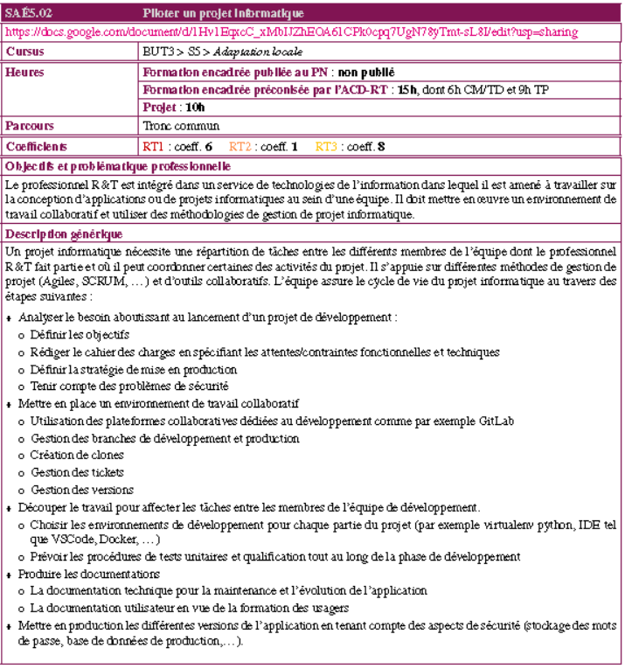
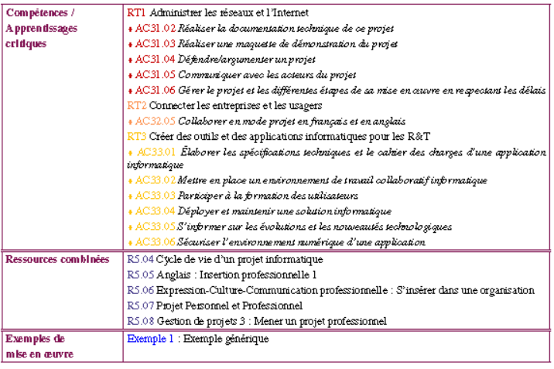
Fiche du référentiel SAé502

Slide 7
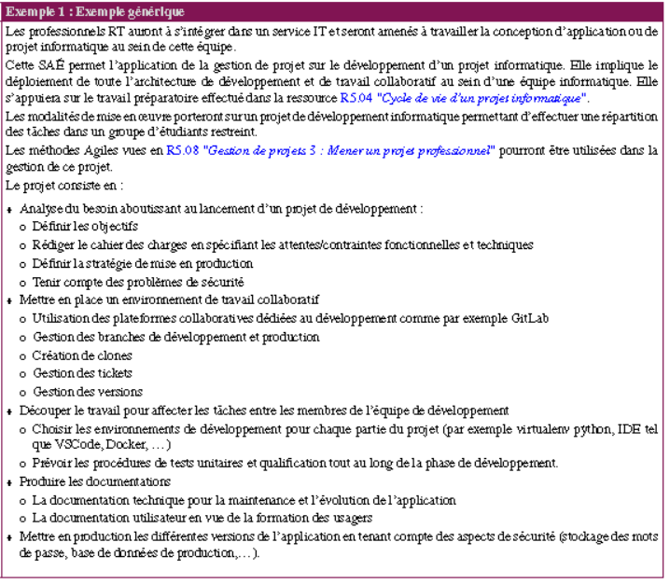
Fiche du référentiel SAé502 (suite)

Slide 8
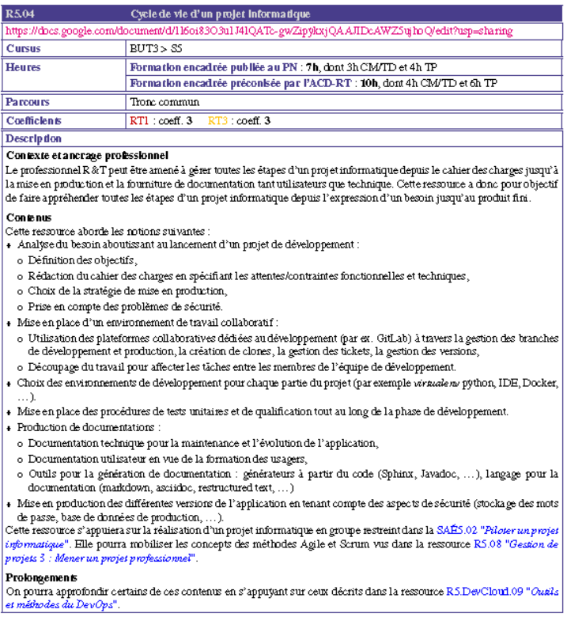
Fiche du référentiel R504

Slide 9
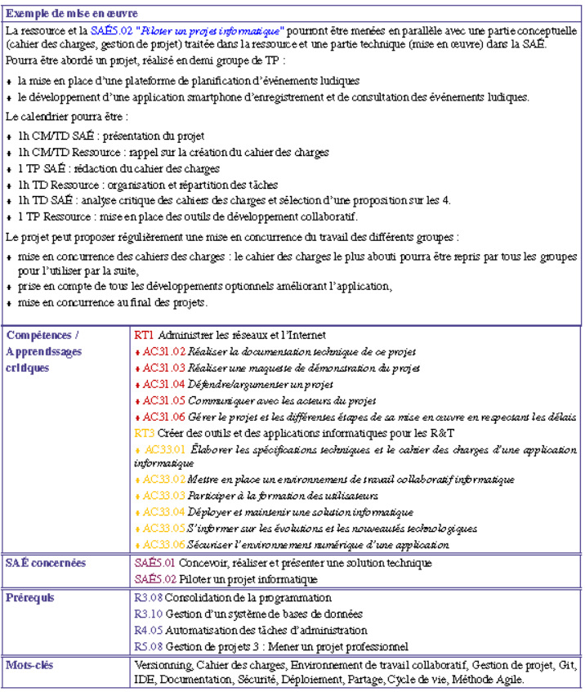
Fiche du référentiel R504 (suite)

